Slide 1

云舟
知识空间服务系统
汇报：张世臣
超星集团
时间：5月23日

Slide 2


如何下载
1、扫描二维码
下载移动端
2、应用市场搜索下载“超星学习通”

Slide 3
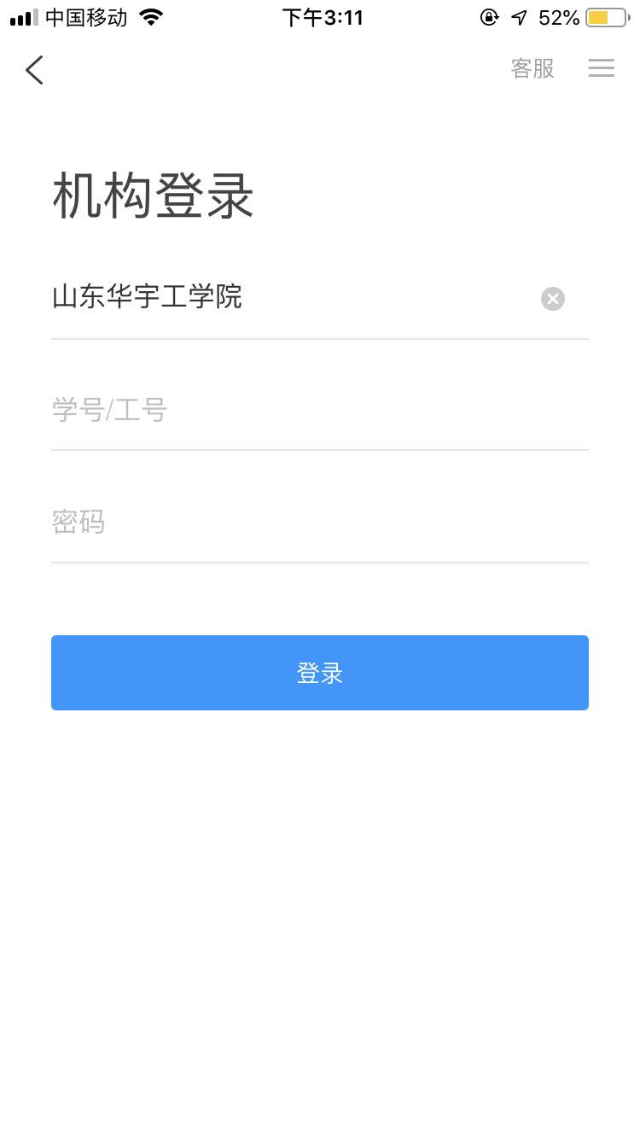
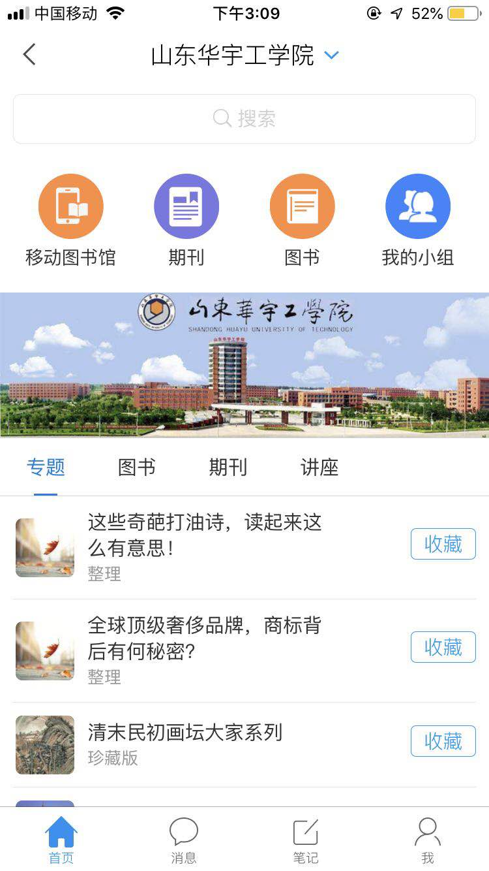
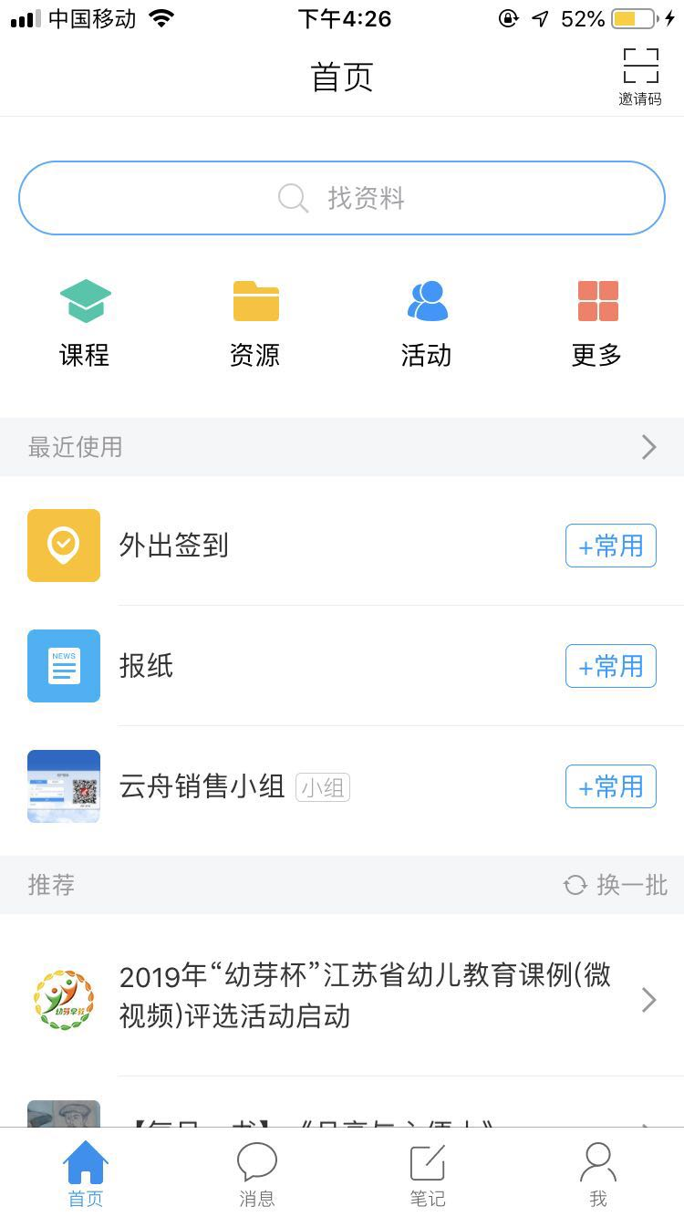
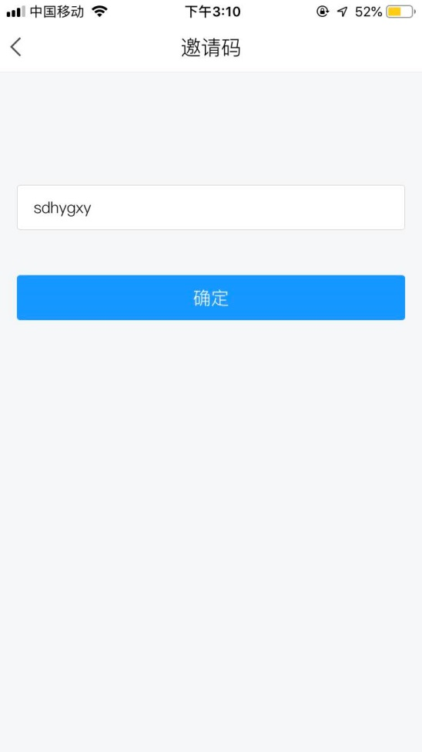
如何登陆
1
2
3
4
5

Slide 4
邀请码:
SDHYGXY

Slide 5
01.
首页展示
CONTENT
02.
信息集成
03.
专题创建
04.
电子阅读
05.
多样风采

Slide 6
PART 01
首页展示

Slide 7
01.
首页展示
单位名称
搜索框架
功能按钮
广告板块
推荐导航

Slide 8

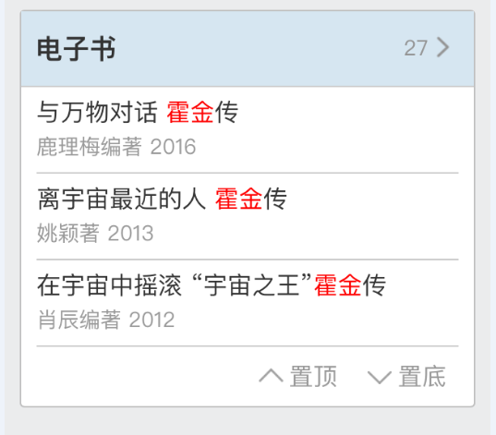
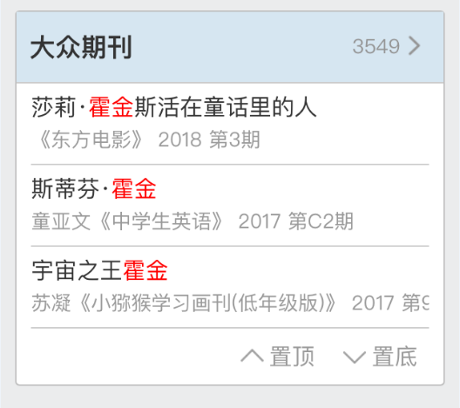
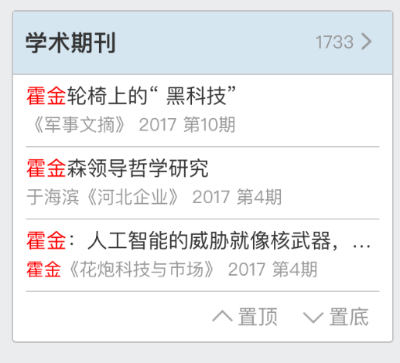
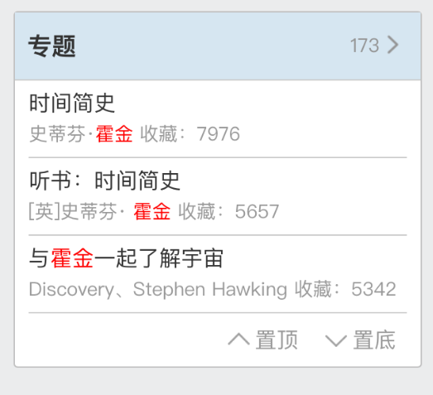
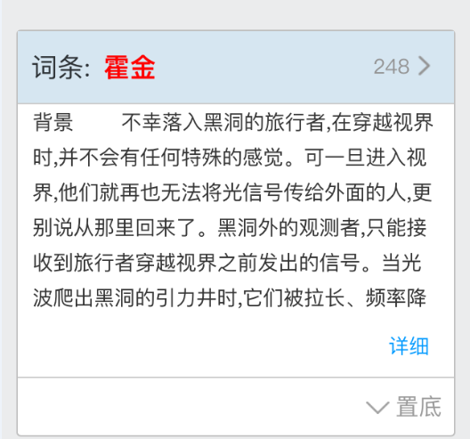
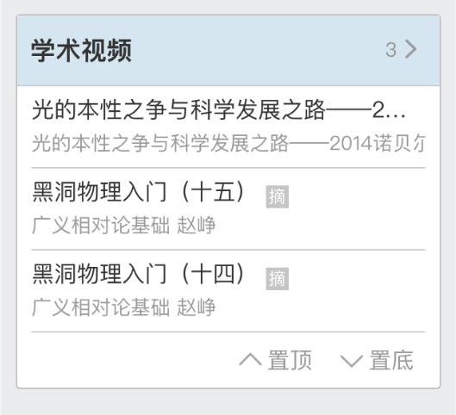
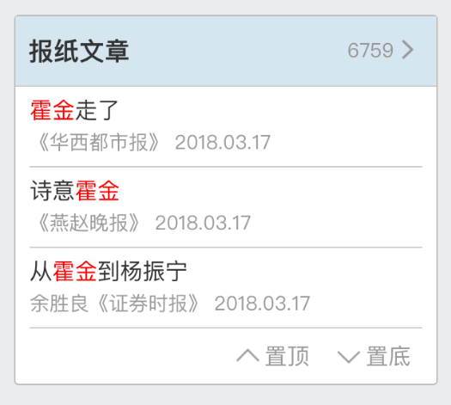
首页功能点
——搜索框架

Slide 9
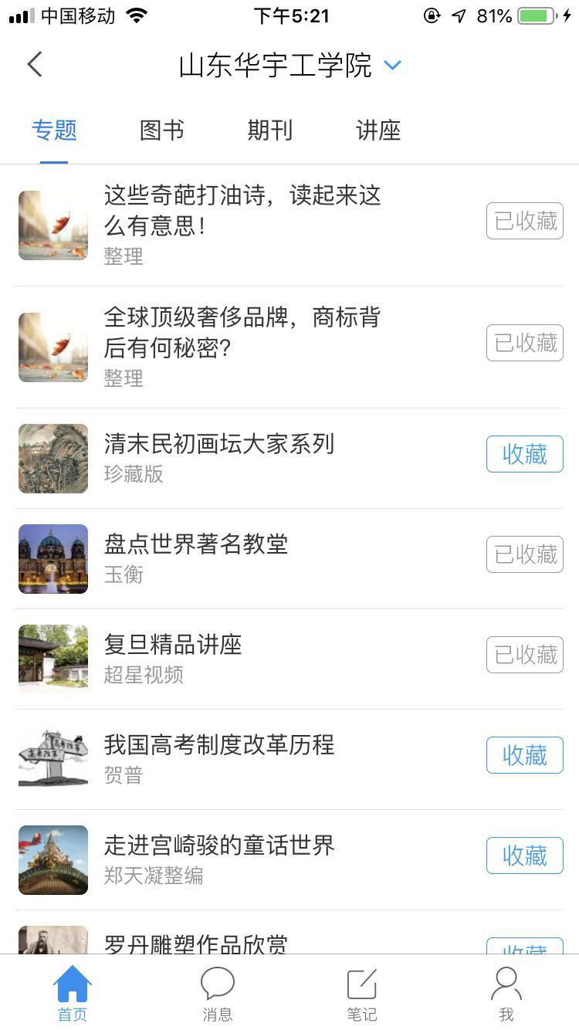
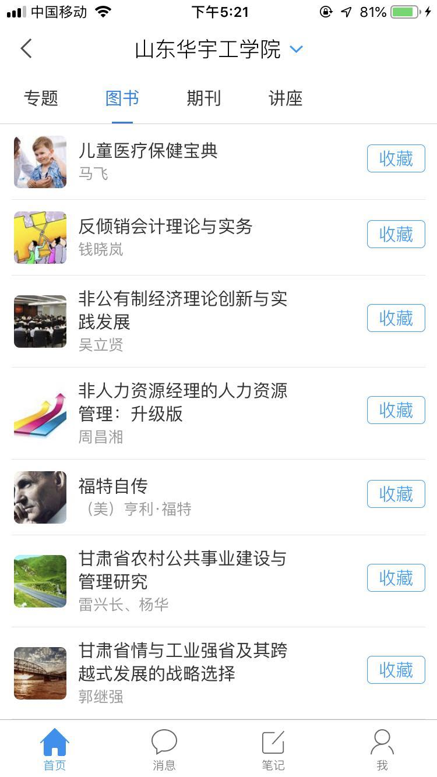
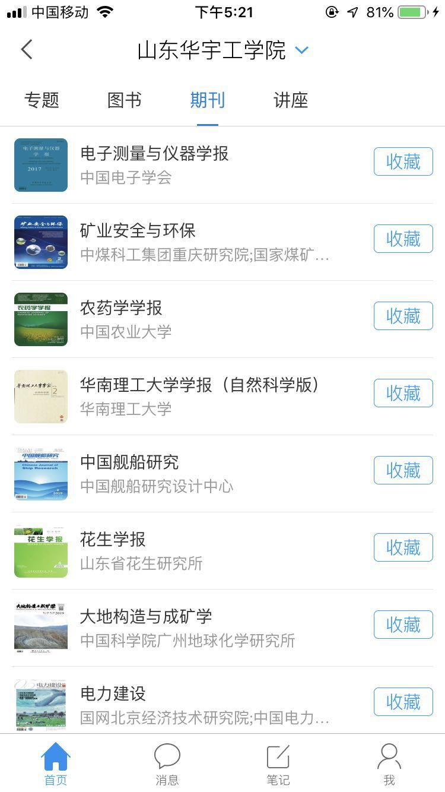
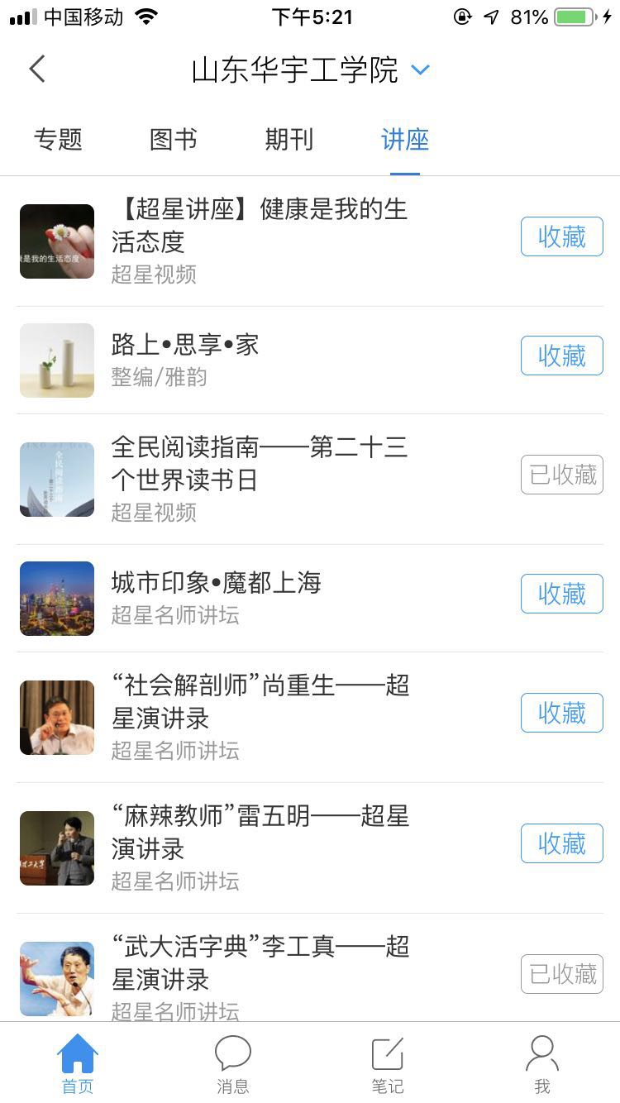
首页功能点
——推荐阅读

Slide 10
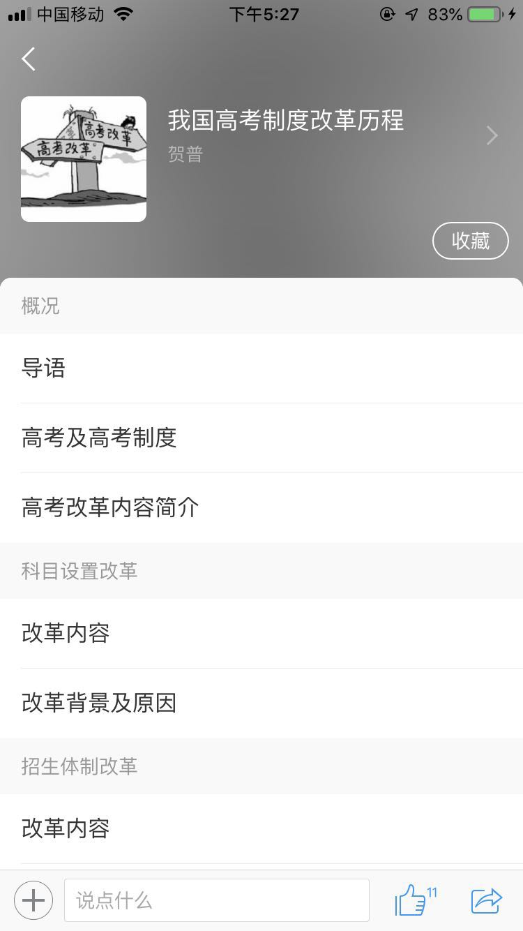
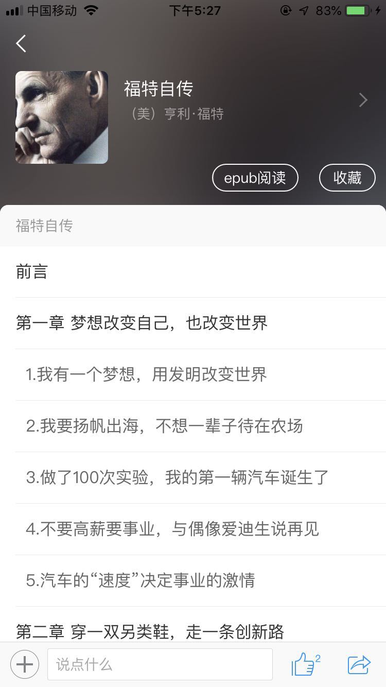
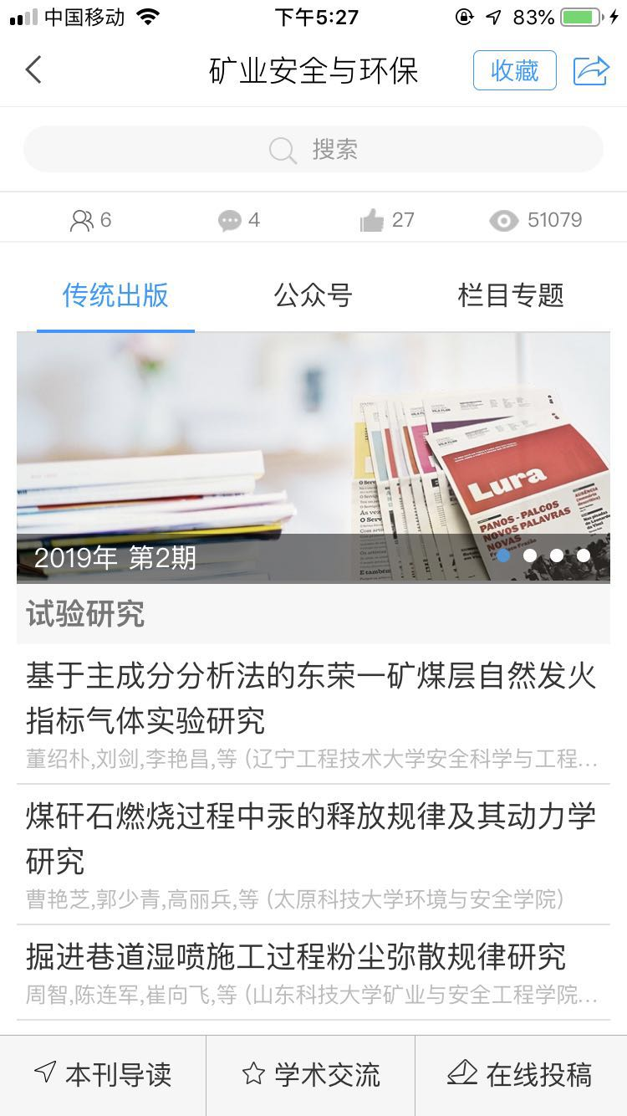
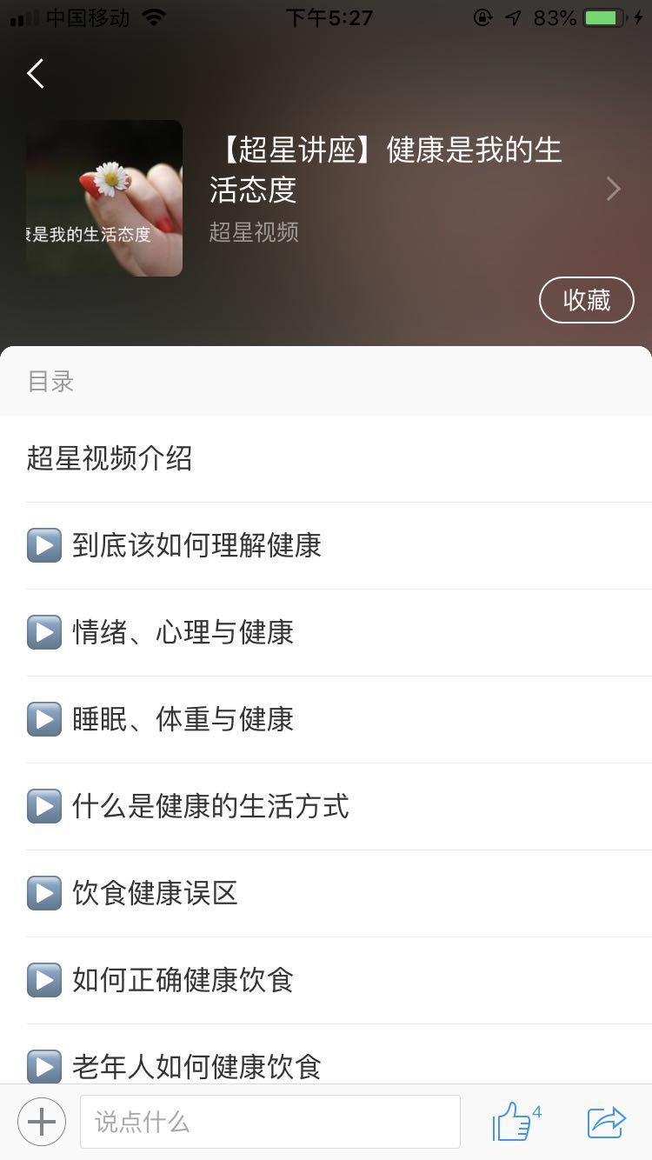
专题
图书
期刊
讲座

Slide 11
PART 02
信息集成

Slide 12
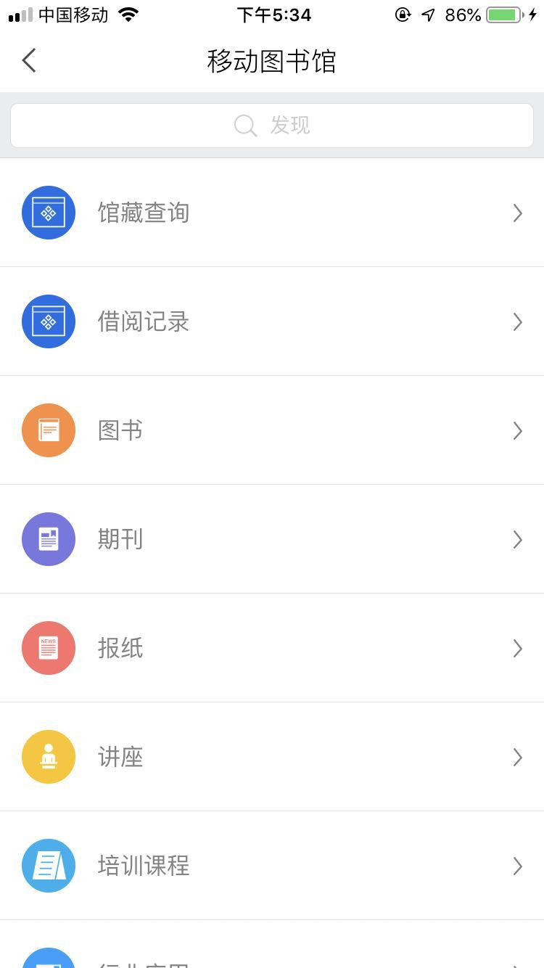
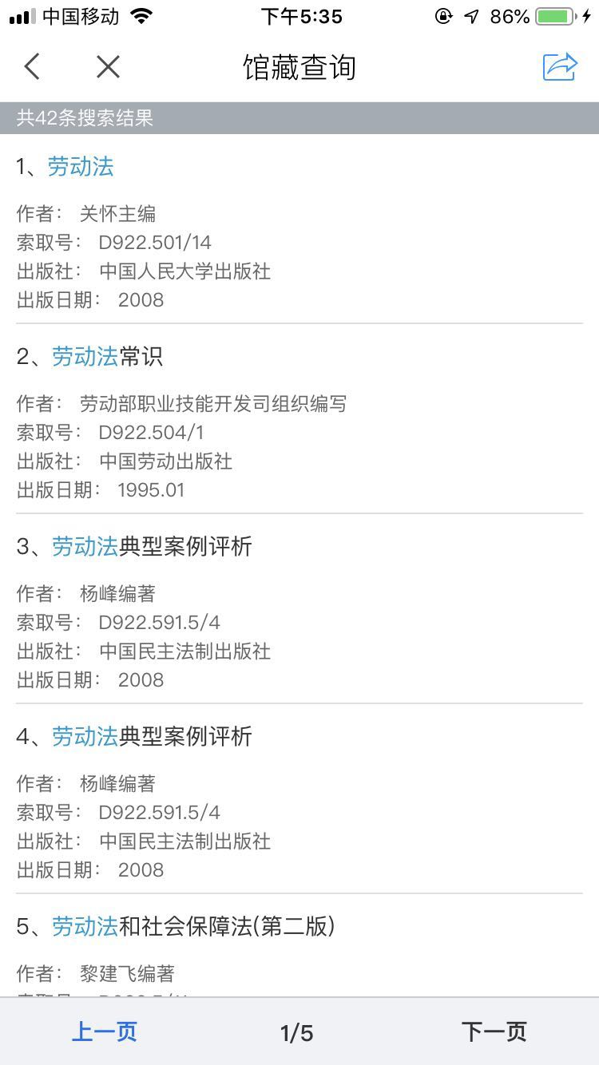
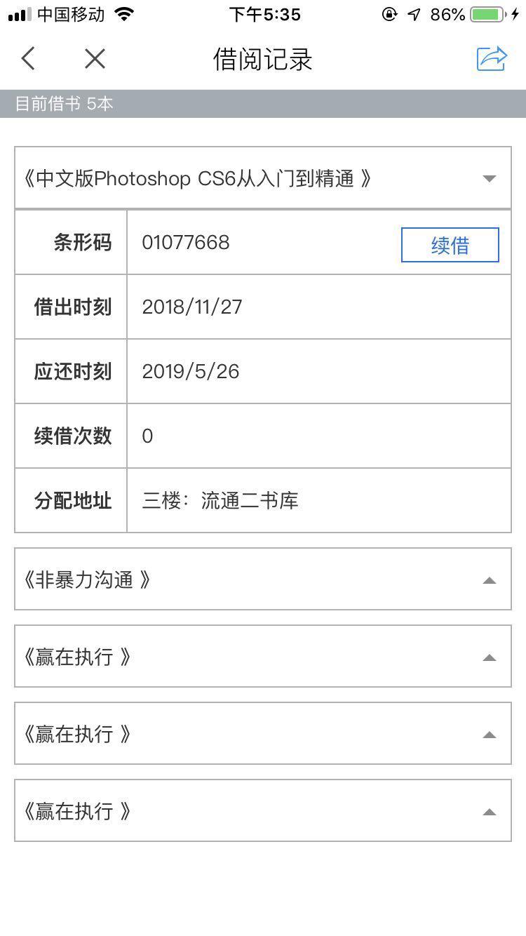
02.信息集成
Notes:
图书流通管理系统

Slide 13
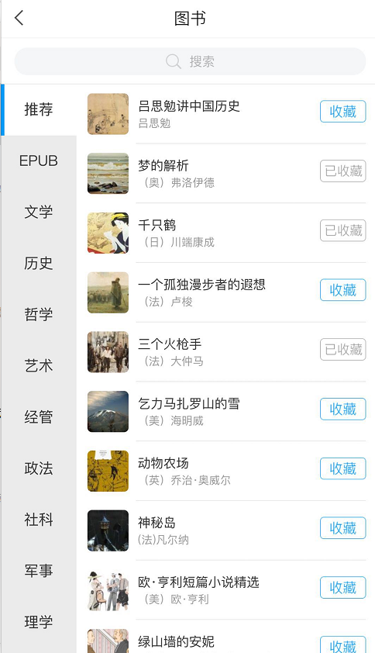
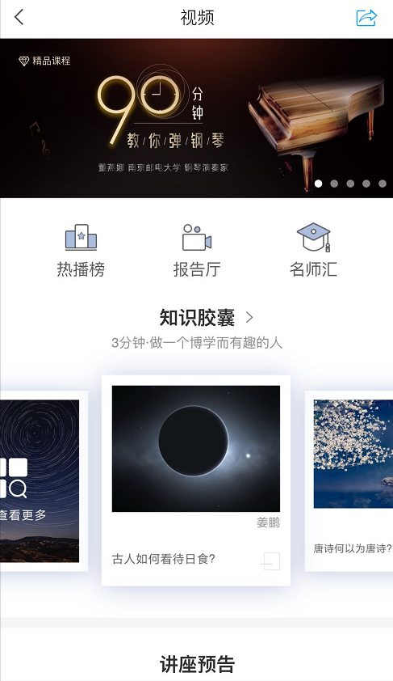
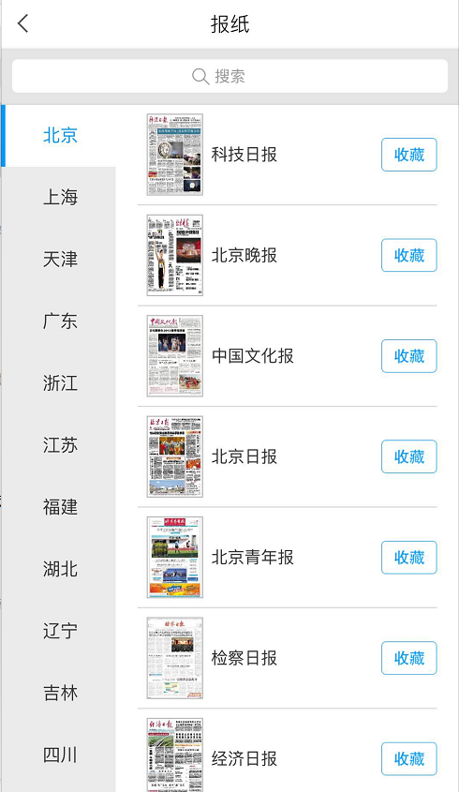
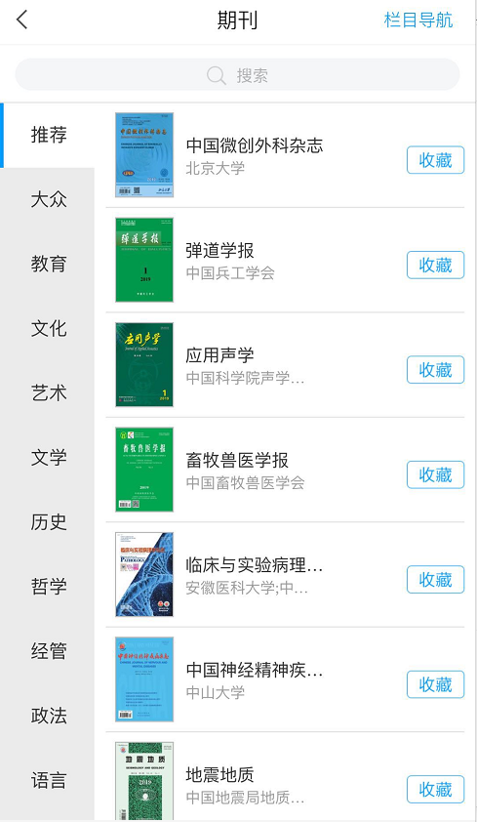
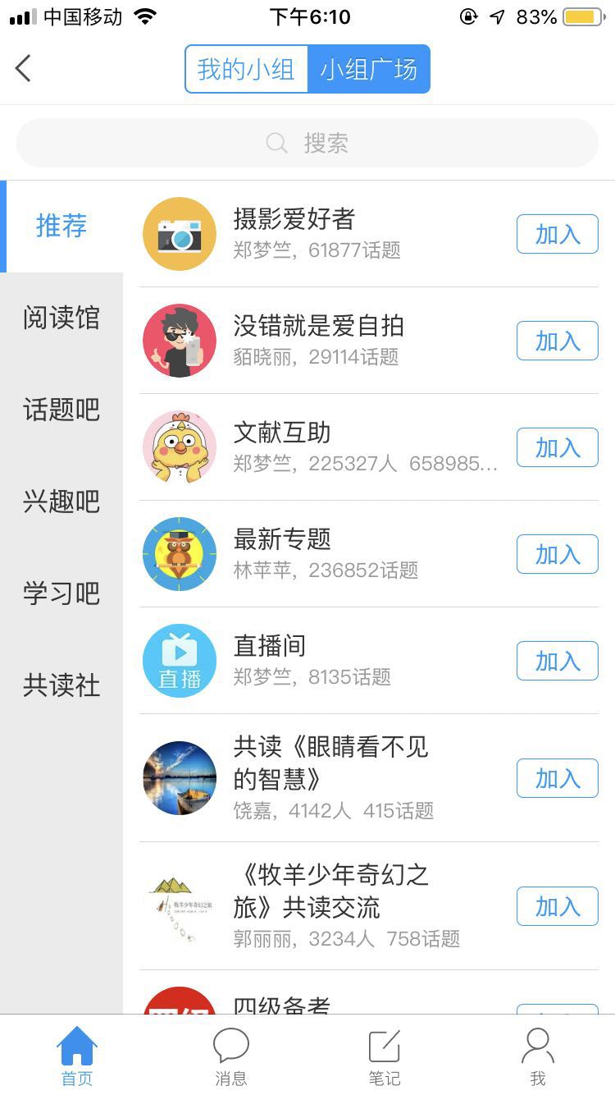
02.
信息集成
Notes:
图书流通管理系统

Slide 14
优质资源
1、百万电子图书
2、两万集通用视频
3、300种以上报纸资源
4、3000优质专题

Slide 15
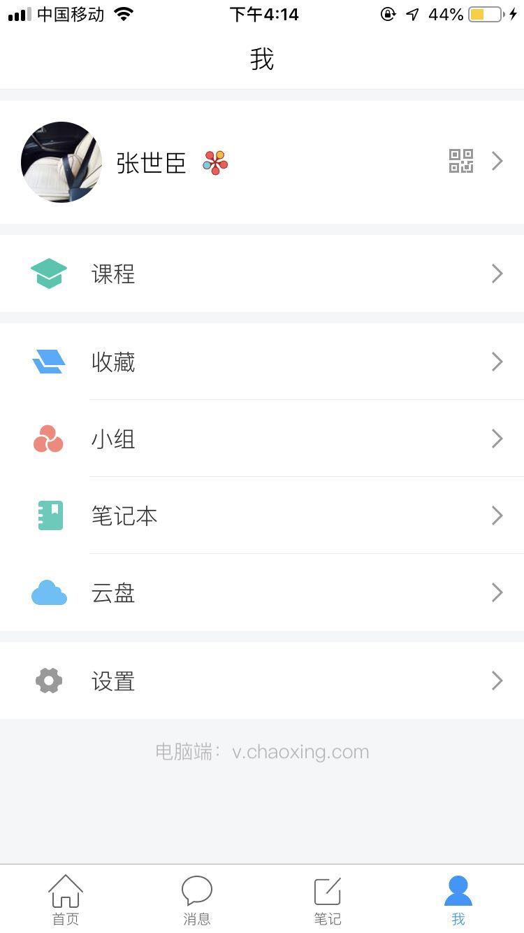
收藏：图书、期刊、报纸、专题、视频、笔记...
02.
信息集成
笔记：工作、生活、学习、兴趣...
小组：活动、兴趣、工作、研究...
图书：热门、最新、经典...
云盘：资料存档、资料分享...
借阅：借书查询、续借...
常用：小组、专题、图书、期刊...信息记录
好友收藏、达人书房...

Slide 16
PART 03
专题创建

Slide 17
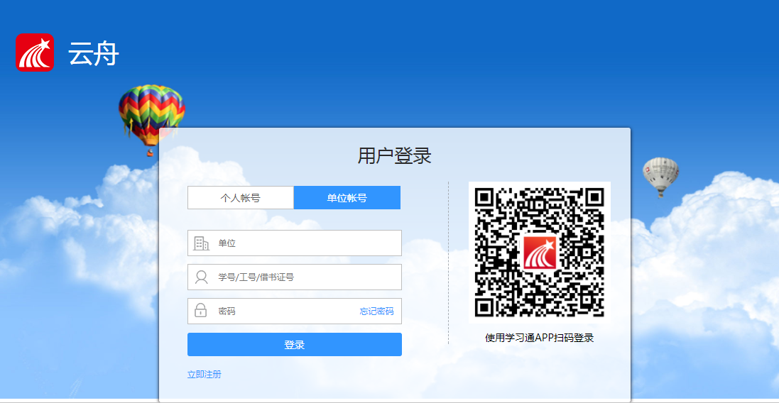
03.
专题创建
PC端网址
http://yz.chaoxing.com

Slide 18
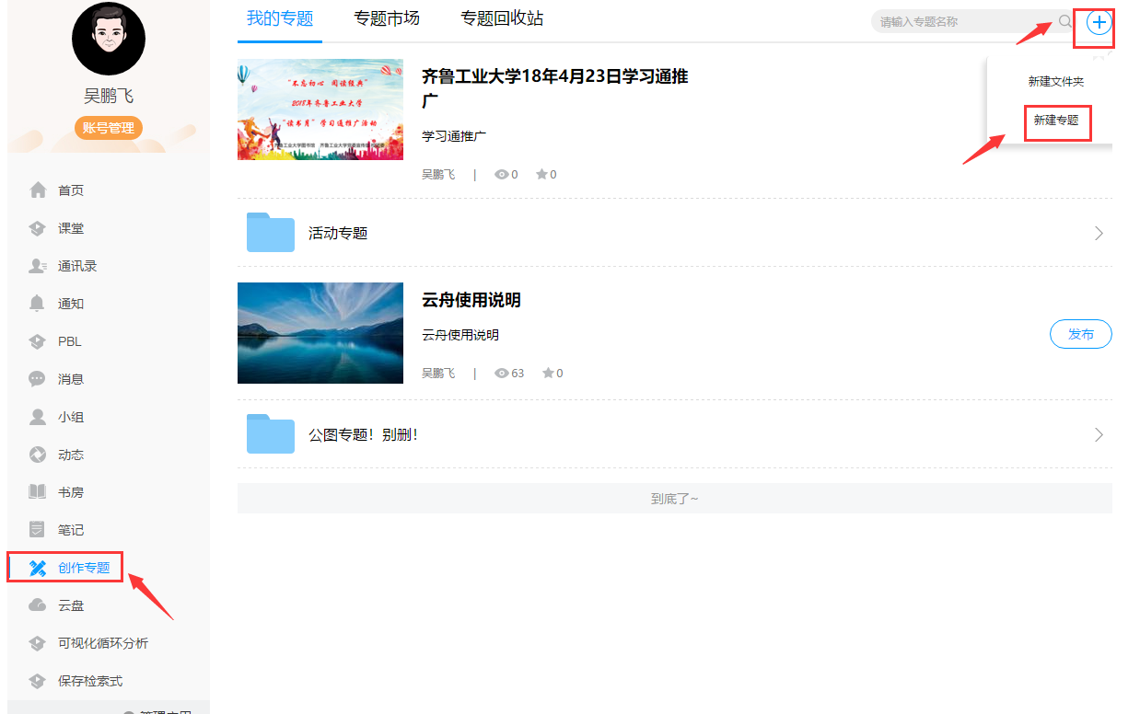
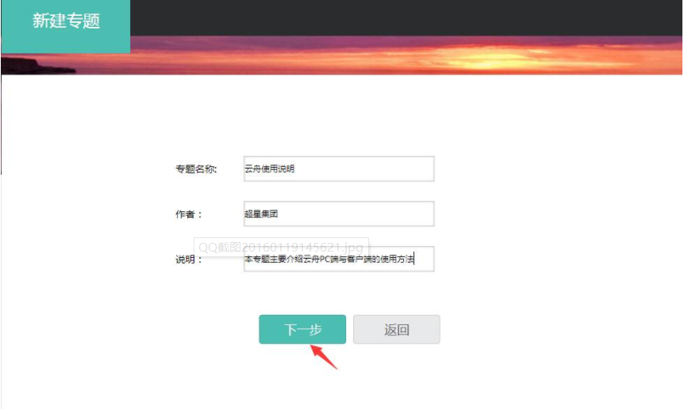
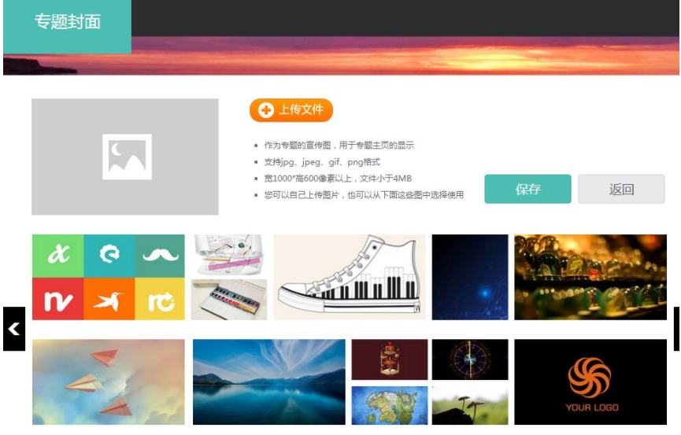
03.
专题创建

Slide 19
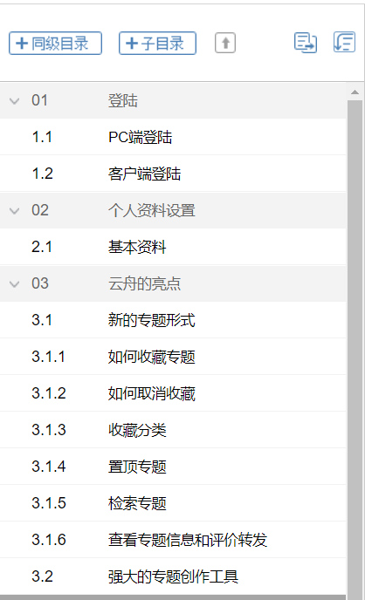
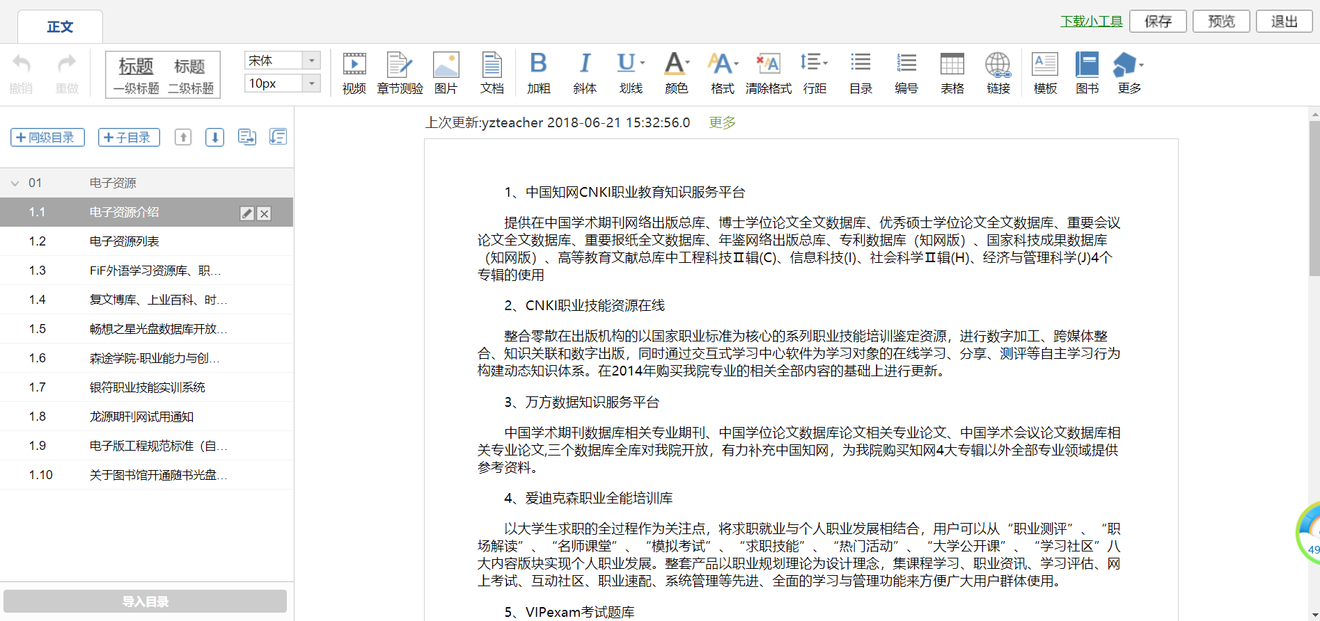
03.
专题创建

Slide 20

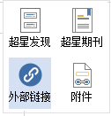

03.
专题创建
自由编辑

Slide 21
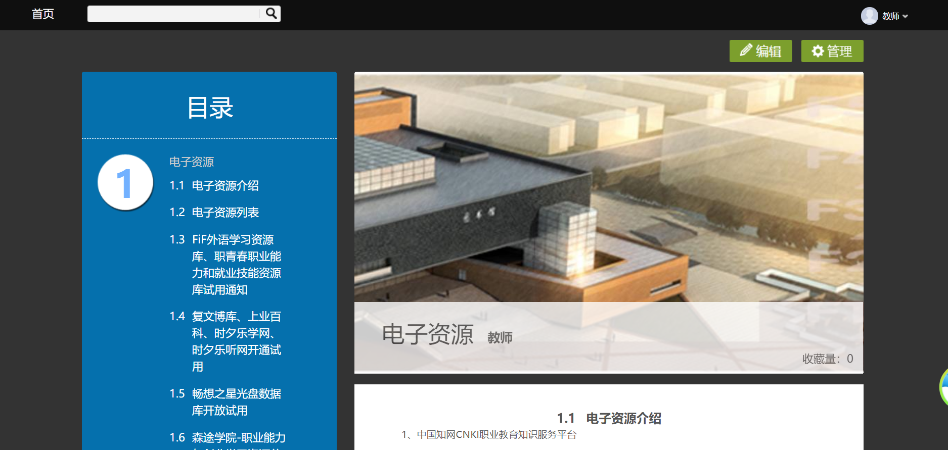
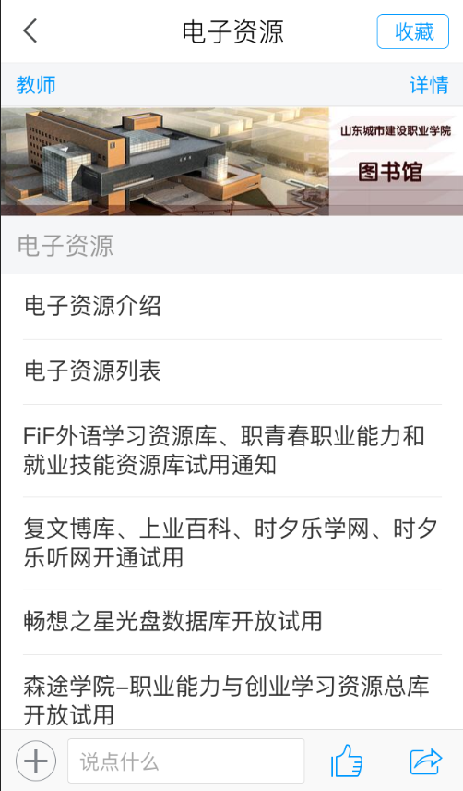
03.
专题创建

Slide 22
PART 04
电子阅读

Slide 23
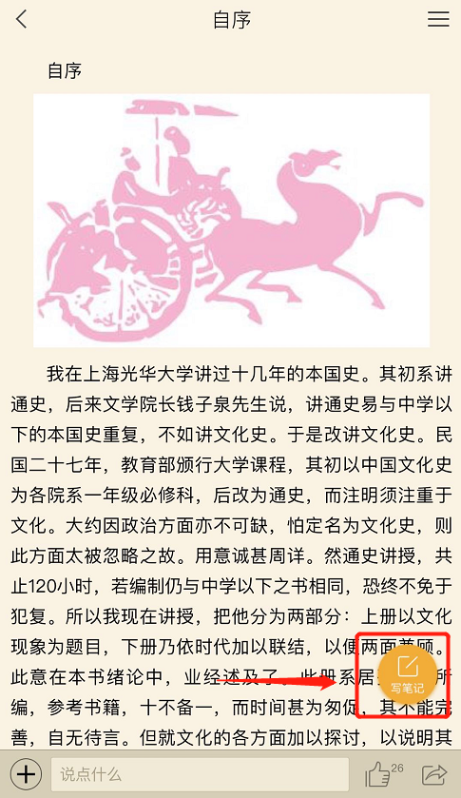
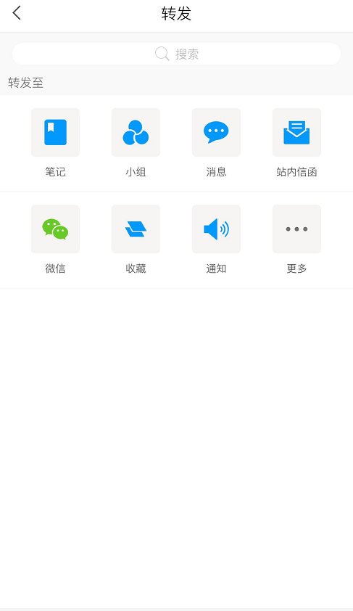
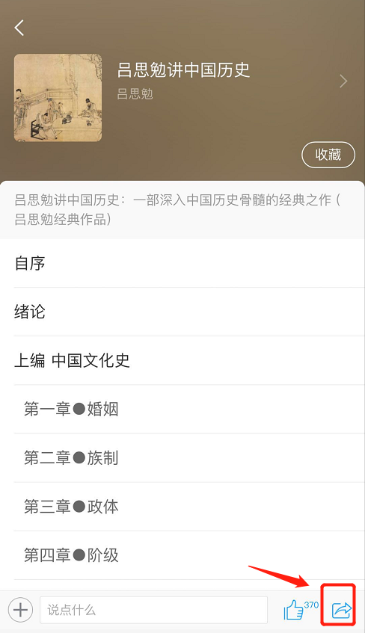
04.
电子阅读

Slide 24
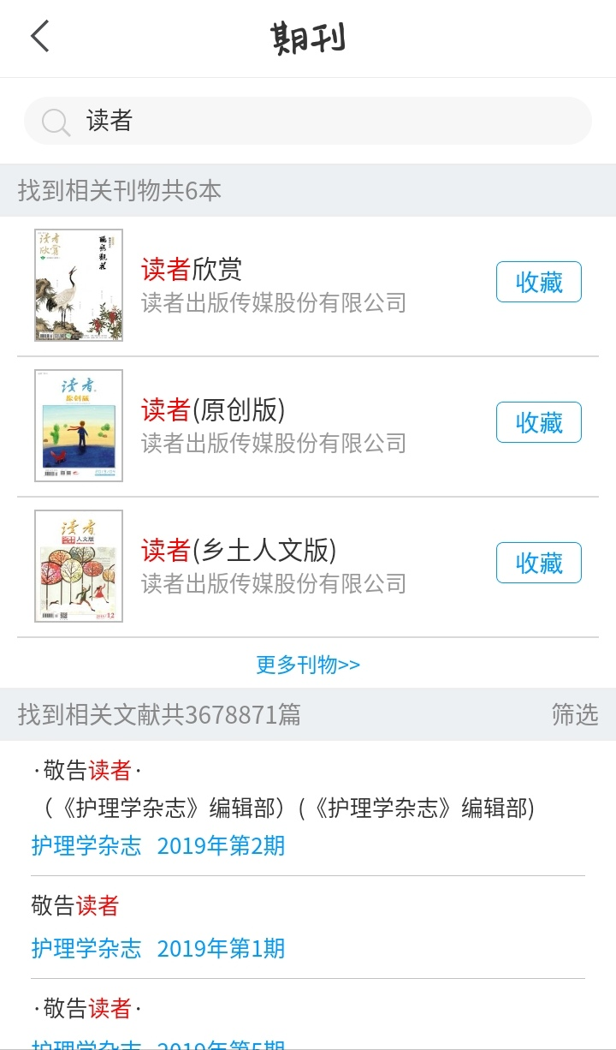
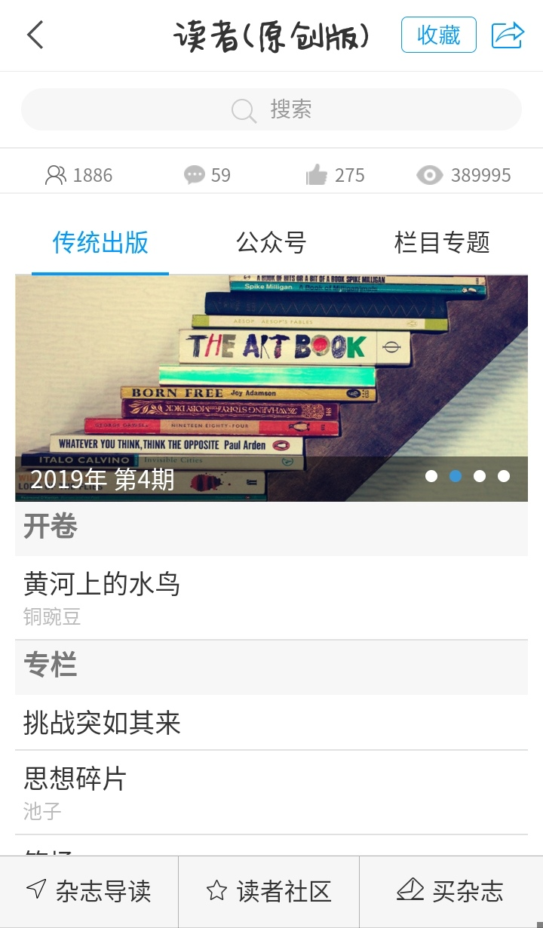
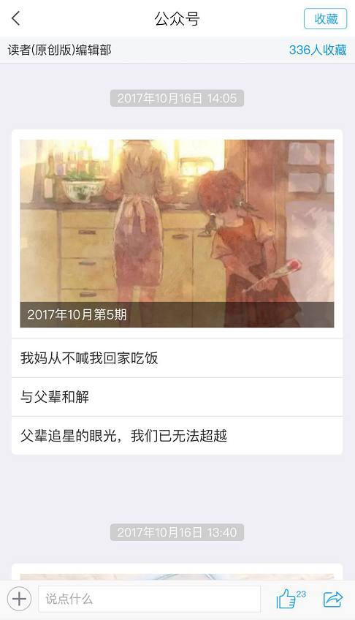
04.
电子阅读

Slide 25
PART 05
多样风采

Slide 26
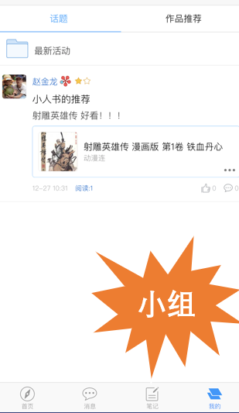
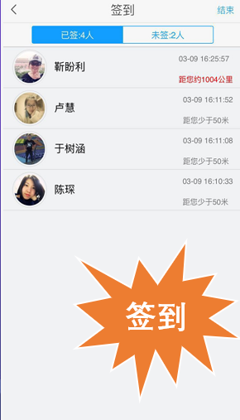
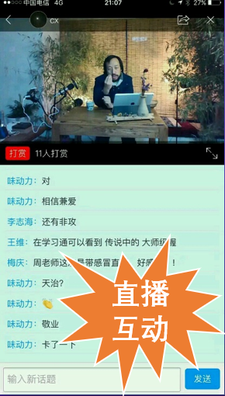
05.
多样风采

Slide 27
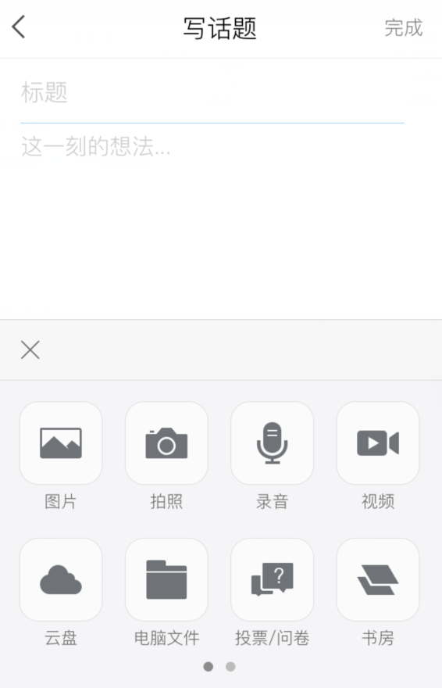
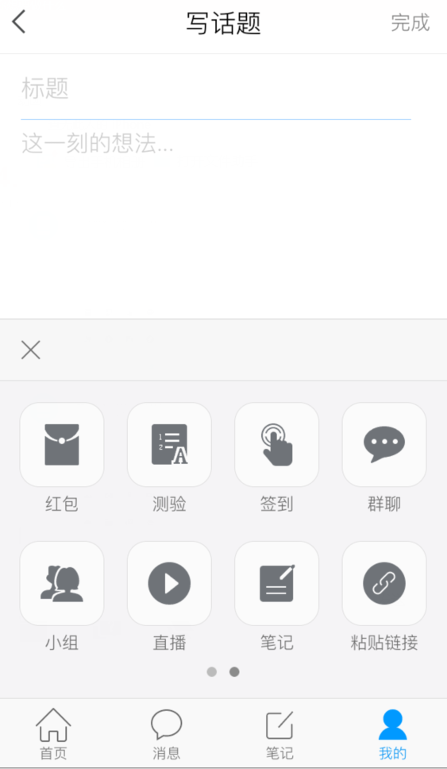
05.
多样风采

Slide 28
有奖问答
1、云舟专题创建的网址是：
A、yz.chaoxing.com
B、yunzhou.chaoxing.com
2、山东华宇工学院的邀请码是：
A、SDHYGXU
B、山东华宇工学院
3、云舟有多少自带优质专题：
A、3000
B、1000

Slide 29
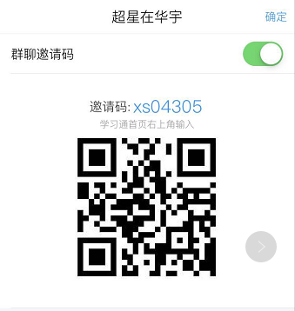

Slide 30
感谢聆听
汇报：张世臣
超星集团
时间：5月23日

